Slide 1

雲端運算服務、
金融科技 20210308
AWS Educate Student Ambassador
陳偉傑（巨資四 A）
Email : sefx5ever@gmail.com
Slido：https://app.sli.do/event/sgs8d64p
Notes:
https://admin.sli.do/event/sgs8d64p/polls

Slide 2
Agenda
什麼是雲端運算？
淺談傳統的系統架構。
AWS 的基礎知識。
現階段的雲端市場？市場案例

Slide 3
什麼是
雲端運算？

Slide 4
廣義
透過網際網路（Internet）訪問服務商（供應商）的資源，其包括運算、儲存、資料庫等…

Slide 5









終端用戶
End-user
服務種類
Services Kind
儲存
郵件
運算
（遊戲）
雲端服務
Cloud Services
網際網路Internet

Slide 6

狹義
5
4
3
Characteristics
個服務特色
Defined in 2011
Ways to deploy
種部署方法
Kinds of services models
種服務模式

Slide 7
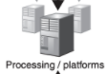



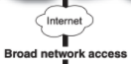
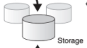
5 個服務特色
終端用戶
End-user
雲端服務
Cloud Services
Client
Server
On-demand self-service
隨需自助服務
Broad network access
隨時隨地用任何網路裝置存取
Measured Service
被監控與量測的服務
Resource pooling
多人共享資源池
Rapid elasticity
快速重新佈署彈性

Slide 8






Google Drive
終端用戶
End-user
雲端服務
Cloud Services
Client
Server
Upgrade storage on the fly. No need for customer service
Automatically control and optimize resource based on measurements
Automatically provisions/ releases resource rapidly
Accessible from mobile, laptop, tablet through the Internet
Pooled computing resources to multiple consumers
On-demand self-service
隨需自助服務
Broad network access
隨時隨地用任何網路裝置存取
Measured Service
被監控與量測的服務
Resource pooling
多人共享資源池
Rapid elasticity
快速重新佈署彈性

Slide 9
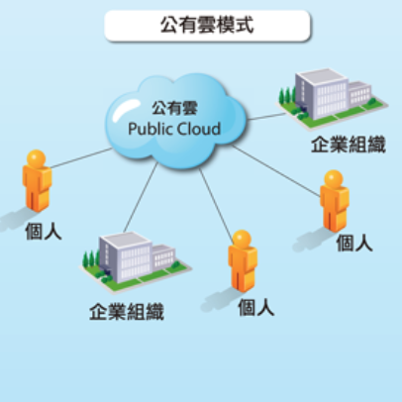
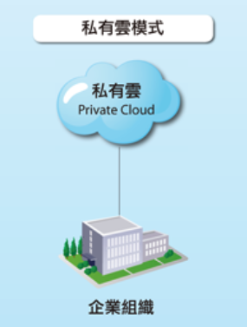
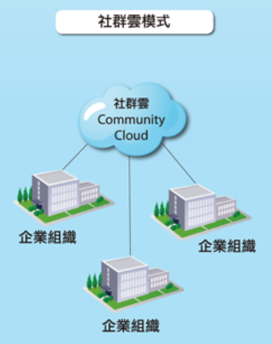
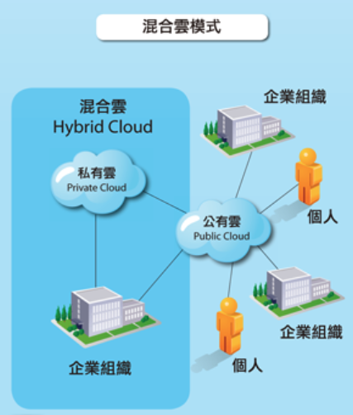
4 種部署方法
部署方法
公有雲
私有雲
社群雲
混合雲
使用權
公開
特定組織
特定組織團體
特定組織 / 公開
圖解
好處
規模經濟
完全控制
Both
所有

Slide 10














部署例子
公有雲
私有雲
社群雲
混合雲
公有雲
保健雲
ExternalServices
官方網站、 網路掛號系統
Uni Cloud Space
照護雲
私有雲
台灣健康雲 2.0
InternalServices
住院 人事行政
醫療雲
社群雲
Shared
Services
Uni Email Service
電子病歷
防疫雲

Slide 11
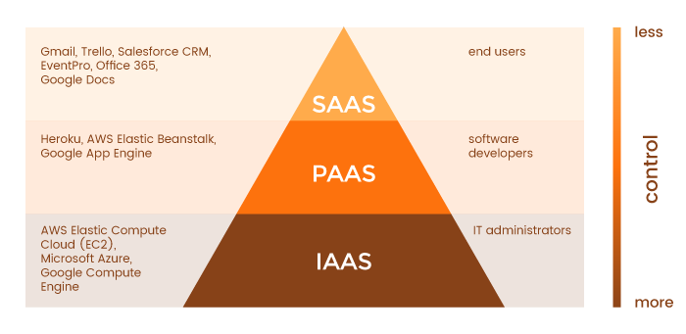
3 個服務模式
Software-as-a-Service
軟體即服務
Platform-as-a-Service
平台即服務
Infrastructure-as-a-Service
基礎設施即服務

Slide 12
淺談傳統
系統架構

Slide 13
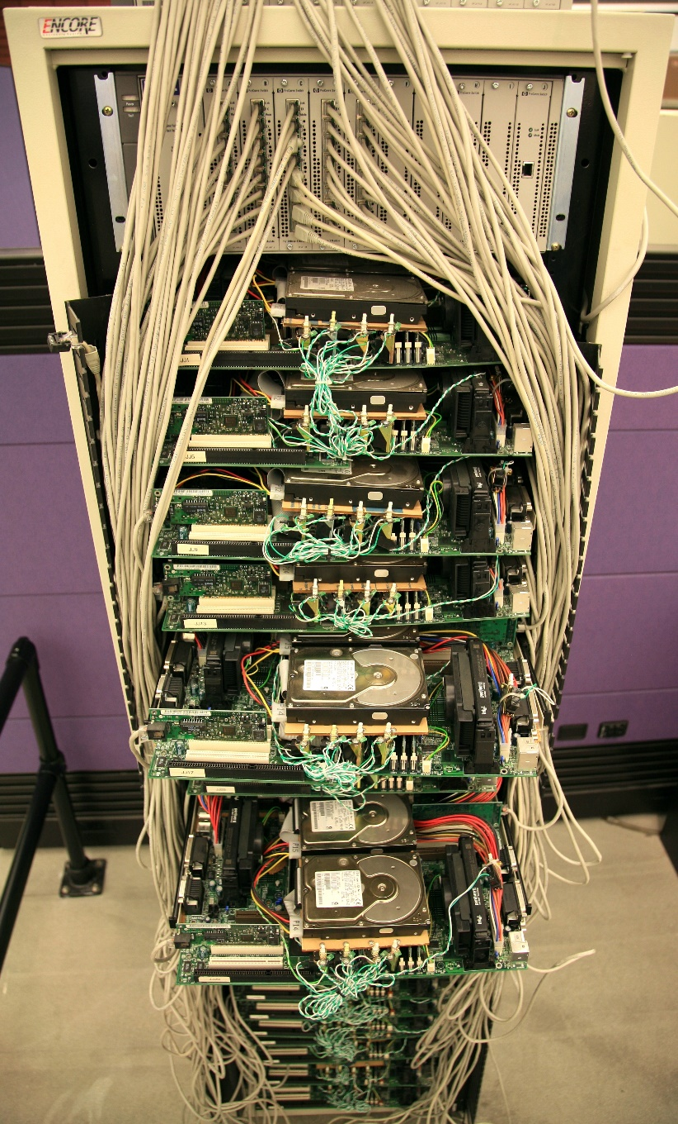
Google was officially launched in 1998 by Larry Page and Sergey Brin to market Google Search
Web-based search engine.
Larry Page and Sergey Brin, students at Stanford University in California, developed a search algorithm at first known as "BackRub" in 1996

Slide 14
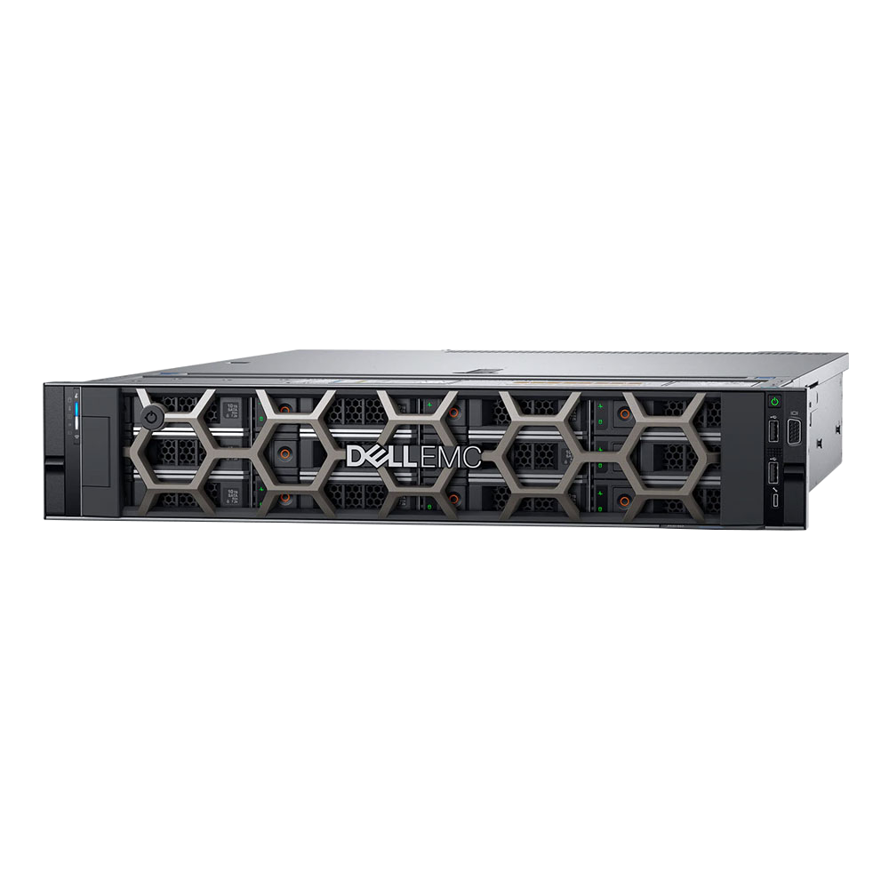
如果你只有一台低端伺服器（Server），你會面臨什麼問題呢？
Notes:
Server Rack 1.5inch
Problem：
SPOF single point of failure
Bottleneck of sort internet bandwidth(one computer do one much of work at a time)
User limitation 1000 if 1001?
Better Solution?

Slide 15
可擴充性 Scalability
Scale Up (Vertical Scaling)
一般對單台機器而言，Scale Up 是指當某個計算節點（機器）添加更多的CPU Cores，存放裝置，使用更大的記憶體時，應用可以很充分的利用這些資源來提升自己的效率從而達到很好的擴展性。
Notes:
一种架构的概念，这些概念用在存储上可以，用在数据库上，网络上一样可以。

Slide 16
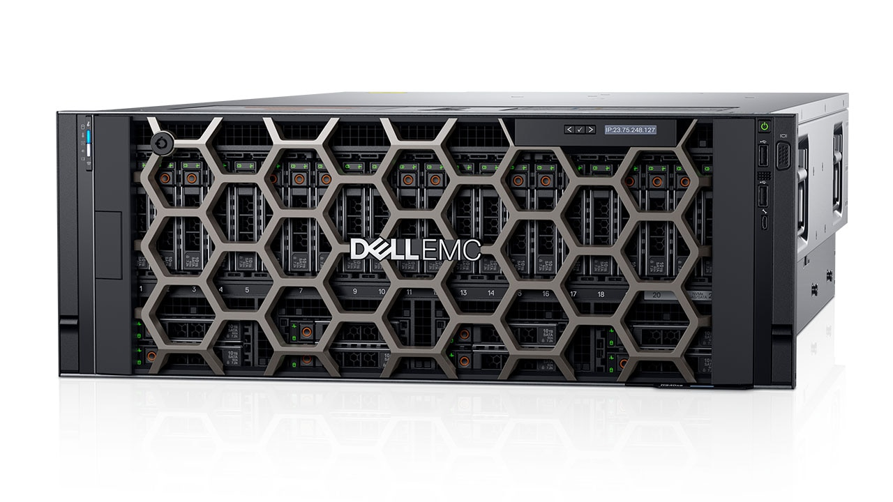
如果你只有一台高端的伺服器，你會面臨什麼問題呢？
Notes:
Server Rack 6inch
2 power supplies
2 hard drives
2 Ethernet cables
Problem Remain：
Natural disaster
Even the server is the highest performance, but if we want to solve real case, it still need more higher performance to address / future
SPOF

Slide 17
可用性 Availability
防止數據中心，可用性區域，服務器，網絡和存儲子系統出現故障，以確保業務正常運行而不會停機。

Slide 18
可擴充性 Scalability
Scale Out (Horizontal Scaling)
一般對資料中心的應用而言，Scale out 指的是當添加更多的機器時，應用仍然可以很好的利用這些機器的資源來提升自己的效率從而達到很好的擴展性。

Slide 19
如果你有三台低端伺服器（Server），你會面臨什麼問題呢？
Notes:
Problem：
Costs(Human, Electricity, Air Cond, Security) to wire all
Better Solution?

Slide 20
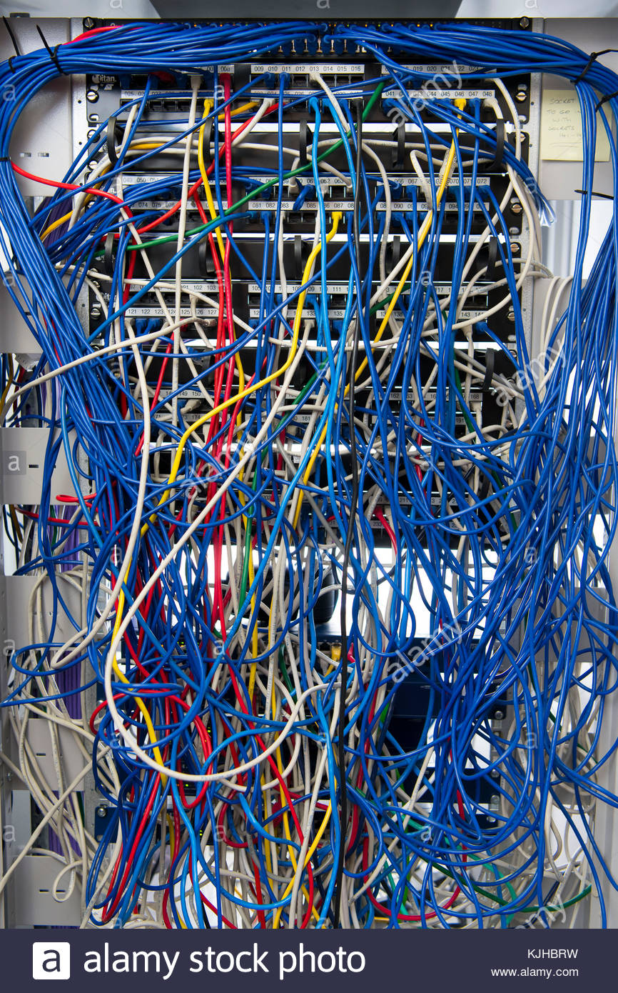
如果你有三台低端伺服器（Server），你會面臨什麼問題呢？
Notes:
Problem：
Costs(Human, Electricity, Air Cond, Security) to wire all
Wire connection is mess
Better Solution?

Slide 21
如果你有三台低端伺服器（Server），你會怎麼處理軟體的部分呢？
Notes:
Problem：
Costs(Human, Electricity, Air Cond, Security) to wire all
Better Solution?

Slide 22
如果你有四台伺服器（Server），你會怎麼處理負載的部分呢？
Notes:
Problem：
Which server is going to distribute the job to other server
Solution：
Load balancing software / Code / Load balancing Server
Problem：
If I upload a file then server 1 received the first request, but when I came to second request it wouldn’t save the same server anymore.
Solution：
Ethernet Address / IP Address / Login Account(Cookies) to keep like an excel which can track each IP to the same server
Problem：
If you are in different place with different IP or you had set the route then request to server with different user but same IP
If one of each server break and it cant track the right user to the right server
If the load balancing server died, whole thing crash
Solution：
JSON
Two load balancer

Slide 23

Primary
如果你有兩台伺服器（Server），你會怎麼處理負載的部分呢？
Notes:
Problem：
Cable
Which load balancer first? (Recursive)
When you buy a server, the provider will tell you when was the meantime between a failure(MTBF 平均壽命) is?
Natural Disaster / Probability Play
As a master or business man, this is too low to calculate which server will at the same day and that. Rely on probability
Solution：
Send a heartbeat to another server saying I’m alive
Rent a server from someone(Cloud Provider)

Slide 24
區域、
可用區域、節點網路

Slide 25
區域 Region
每個可用區域都具有獨立的電源、散熱和物理安全性，並透過冗餘的超低延遲網路連接。專注於高可用性的 AWS 客戶，可以將其應用程式設計成在多個可用區域中執行，以實現更大的容錯能力。AWS 基礎設施區域滿足最高等級的安全性、合規性和資料保護要求。

Slide 26
可用區域 Availability Zone
AZ 之間的所有流量均經過加密。網路效能足以實現 AZ 之間的同步複寫。AZ 讓分割應用程式以實現高可用性變得容易。如果跨多個 AZ 分割應用程式，公司可以在發生停電、雷擊、龍捲風、地震等問題時獲得更好的隔離和保護。AZ 與任何其他 AZ 的實際距離相隔數公里，儘管全都在 100 公里 (彼此距離 60 英里) 內。

Slide 27
節點網路 Edge Network
為了以較低的延遲將內容交付給最終使用者，Amazon CloudFront 使用位於 42 個國家/地區、84 個城市總共 217 個連接點的全球網路 (205 個節點和 12 個區域邊緣快取)。

Slide 28
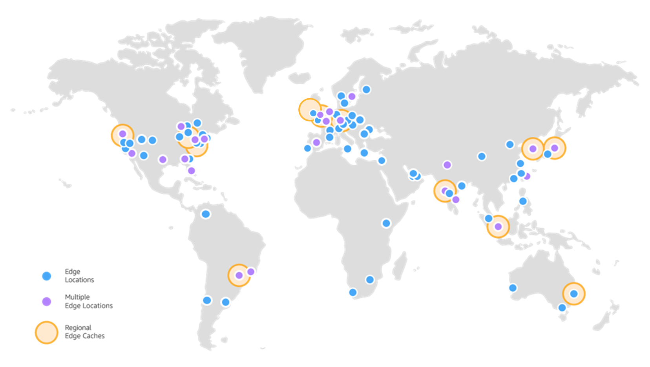

Slide 29
雲端市場

Slide 30
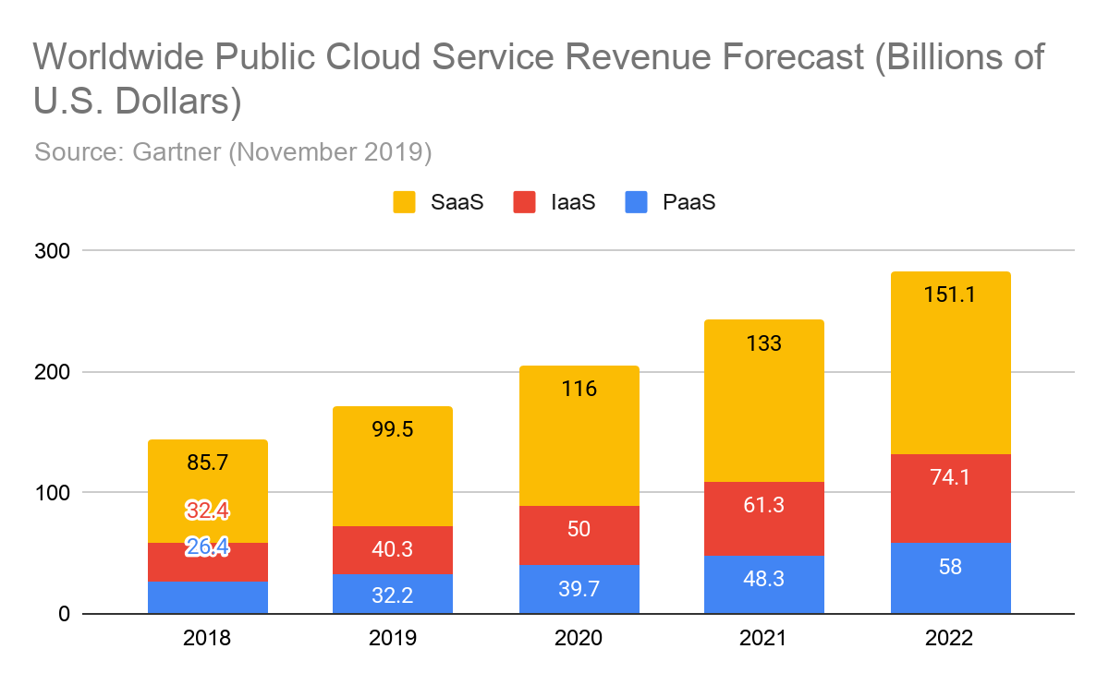
17% growth rate
Public Cloud Market trend is growing with a CAGR of 17%
SaaS takes up over 50% of the market
IaaS segment is expected to grow with a CAGR of 23%

Slide 31
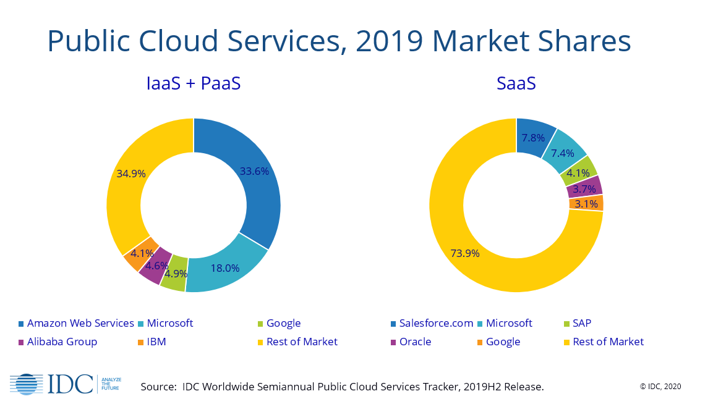
33.6%
18%
4.9%

Slide 32






成立
客戶
競爭優勢
“...AWS is evaluated as a Leader with the highest score in both axes of measurement, Ability to Execute and Completeness of Vision...”
Gartner’s Magic Quadrant (2020)
2006
“...More than 95 percent of Fortune 500 companies trust their business on Azure today...take advantage of Azure hybrid capabilities…”
Microsoft Azure (2018)
2010
Machine Learning and AI are their strengths and gives them an edge over both AWS and Azure
2011

Slide 33
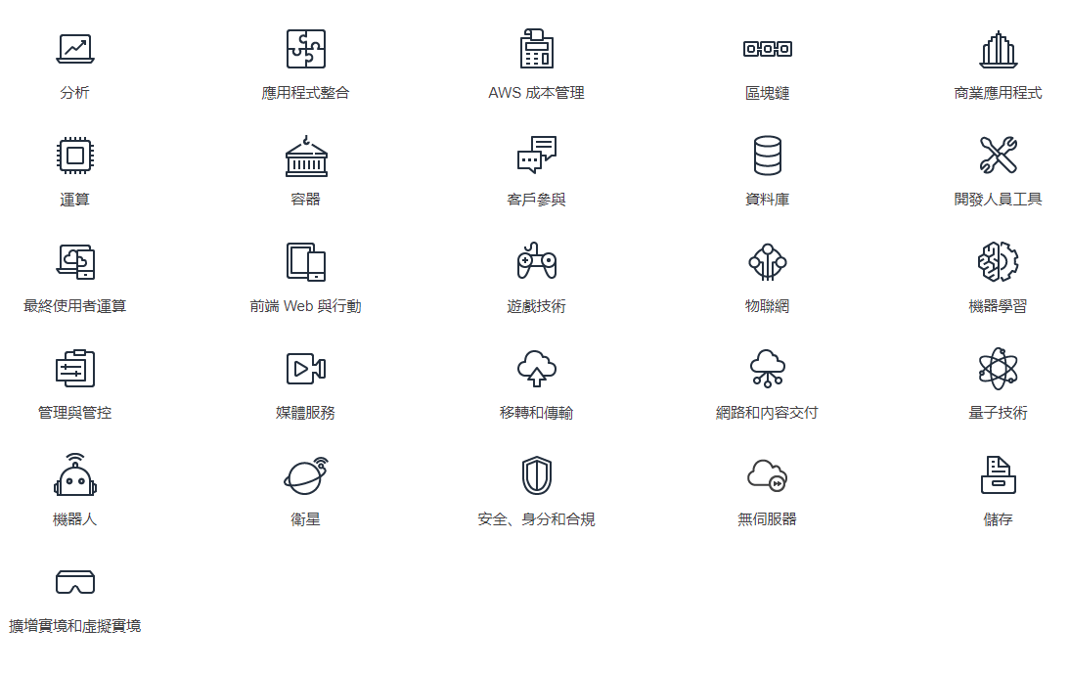

Slide 34









Cloud Solution
Case Study
KKbox
Problems
2 MONTHs to provision
2 WEEKs to analyze data
Low performance and availability
Difficult to scale up streaming service
Technology/Service
Customer
Amazon EMR, Amazon EC2, Amazon VPC, Amazon S3...
KKBOX is a Taiwan-based content streaming and analysis services.
Results
Provision within minutes
Finish analysis reports within minutes or hours
Meet the requirements and saves up to 50 percent cost

Slide 35
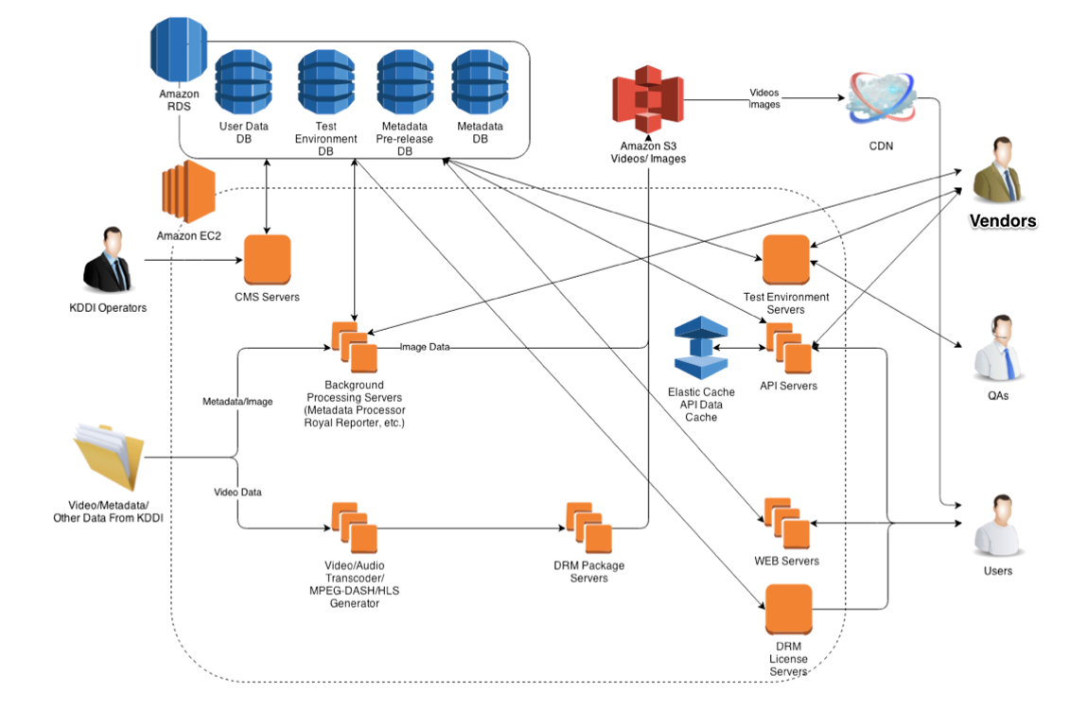
KKbox: Solution Architecture

Slide 36


Slide 37
作業 1: What do you think of Cloud Computing ?
說明：
在完成第 1 堂雲端服務課程後，將您了解的知識與主觀想法來描述雲端運算與其產業的趨勢發展。內容不少於 250 字，並上傳 GitHub 然後將 GitHub 鏈接貼在表單上傳作業。
評分標準：
數據描述 2%
客觀說明 4%
主觀想法 4%
截止日期：2021-03-22 上課前

Slide 38
Q & A
Ideas are worthless unless execution.

